Slide 1
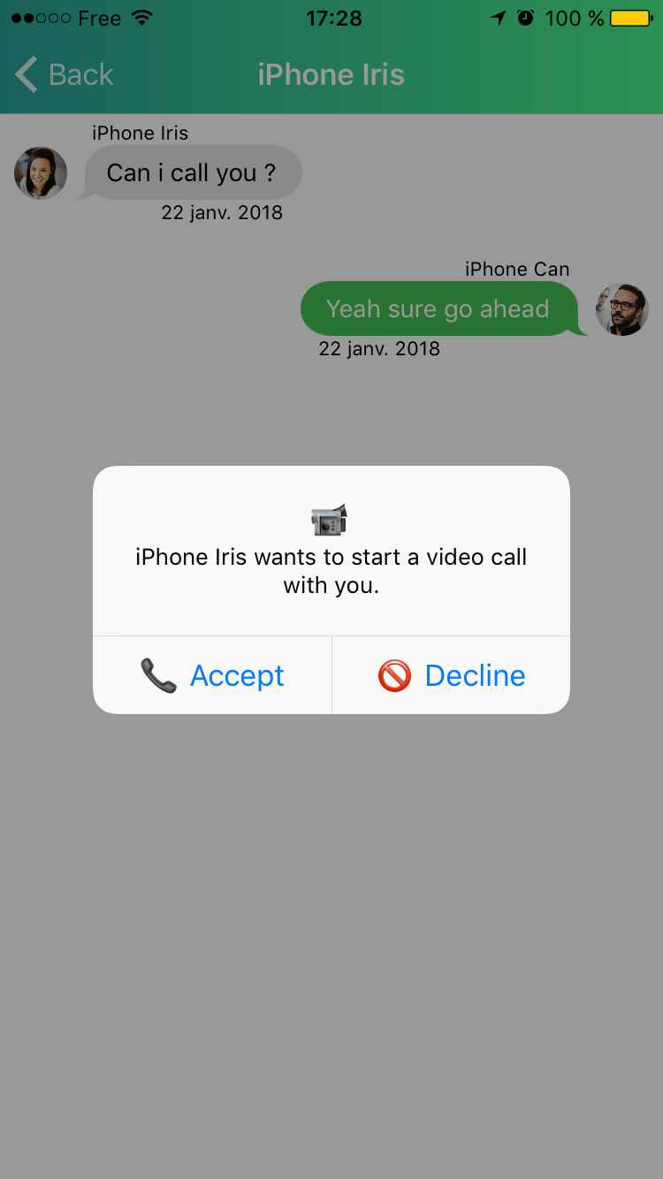
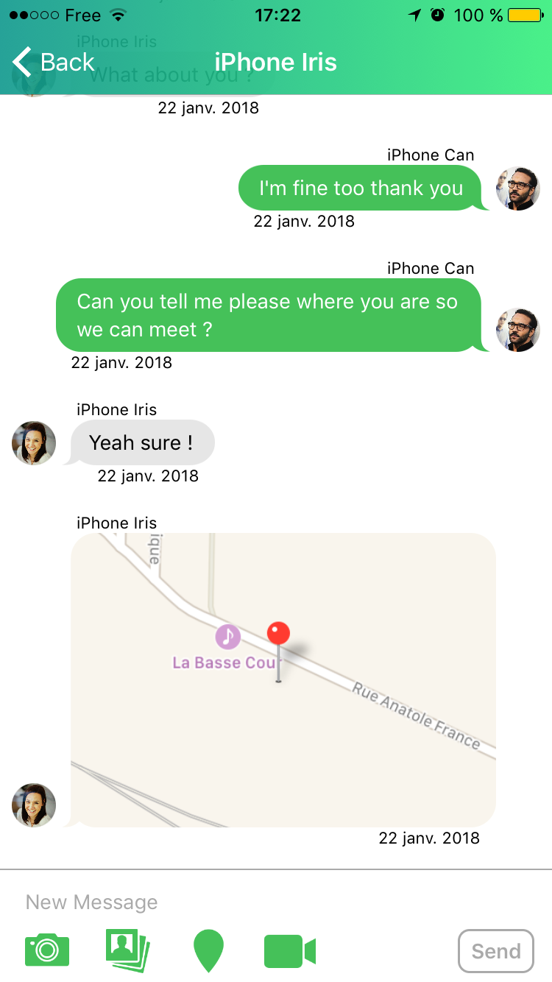

Connect
NIJEAN Jordan
UREN Can Serkan

Slide 2
Le projet
Chat éphémère, de proximité
Partage entre amis
Appel vidéo

Slide 3
Le projet
Principal framework : MultipeerConnectivity
Framework qui permet la découverte d’appareils aux alentours (Bluetooth) ou connectés au même réseau Wi-Fi

Slide 4
L’idée derrière ce projet
Parler sans que l’on soit enregistré
Faire des rencontres sans que personne le sache

Slide 5
Points forts

Slide 6
Intérêts
Rencontre des personnes aux alentours
Socialiser vos nouveaux arrivants???

Slide 7
Possibilité d’évolution
Rajouter le voice record lors du chat vidéo
Partage de vidéo

